Slide 1

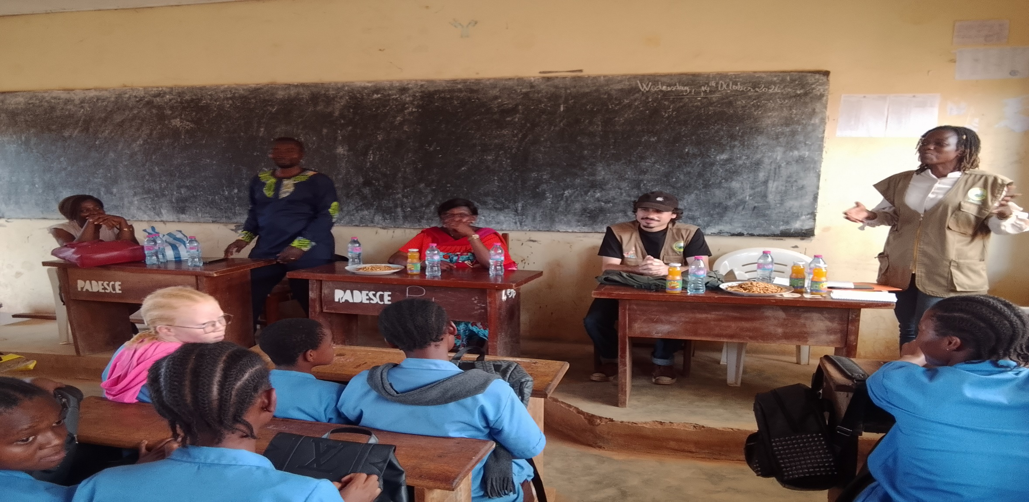
COMPTE RENDU :
PRISE DE CONTACT AVEC L EQUIPE COORDONNATRICE DES ACTIVITES ENVIRONNEMENTALES ET STRUCTURATION DU CLUB “SANTE, PROTECTION DE L’ENVIRONNEMENT ’’ DU LYCEE BILINGUE DE NKOLNDA-NSIMALEN
PROJET:
« OWNERSHIP BY LEADERSHIP »
14/10/2026

Slide 2
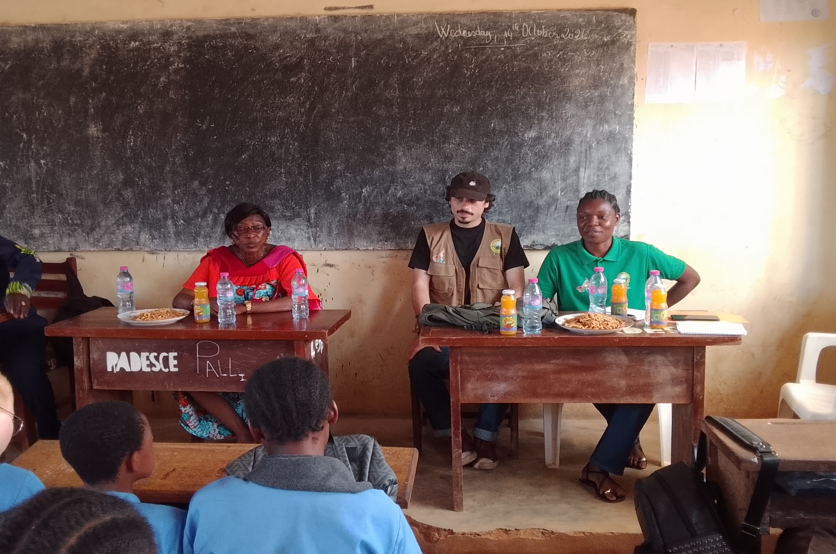
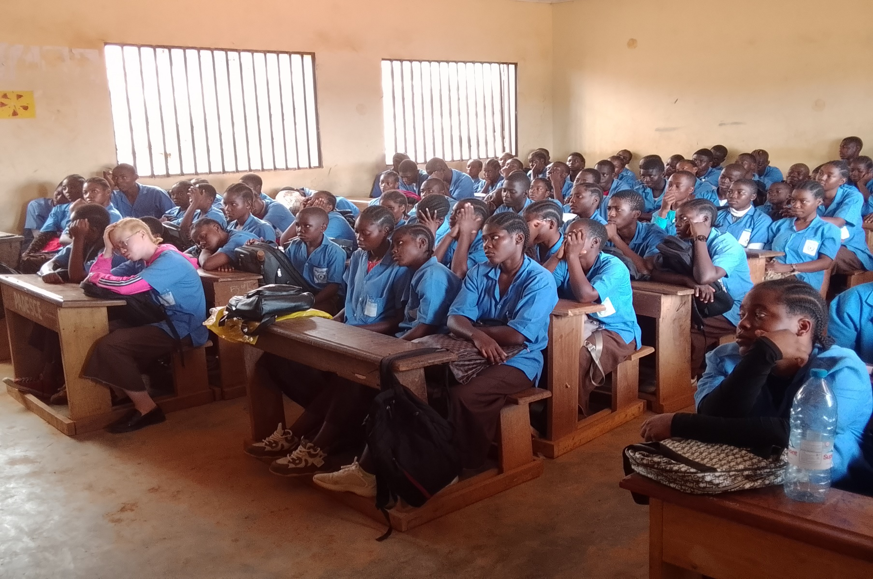
CONTEXTE ET OBJECTIF DE LA DÉSCENTE
Dans le cadre de ses initiatives visant à promouvoir l’éducation environnementale et le développement durable en milieu scolaire, l’ONG JADD a effectué une descente au lycée Bilingue de Nkolnda-Nsimalen. l’objectif de cette rencontre était la prise de contact officielle avec le club environnement du lycée, en vue de dérouler les activités du projet « OWNERSHIP by LEADERSHIP » durant l’année scolaire 2026-2027.

Slide 3
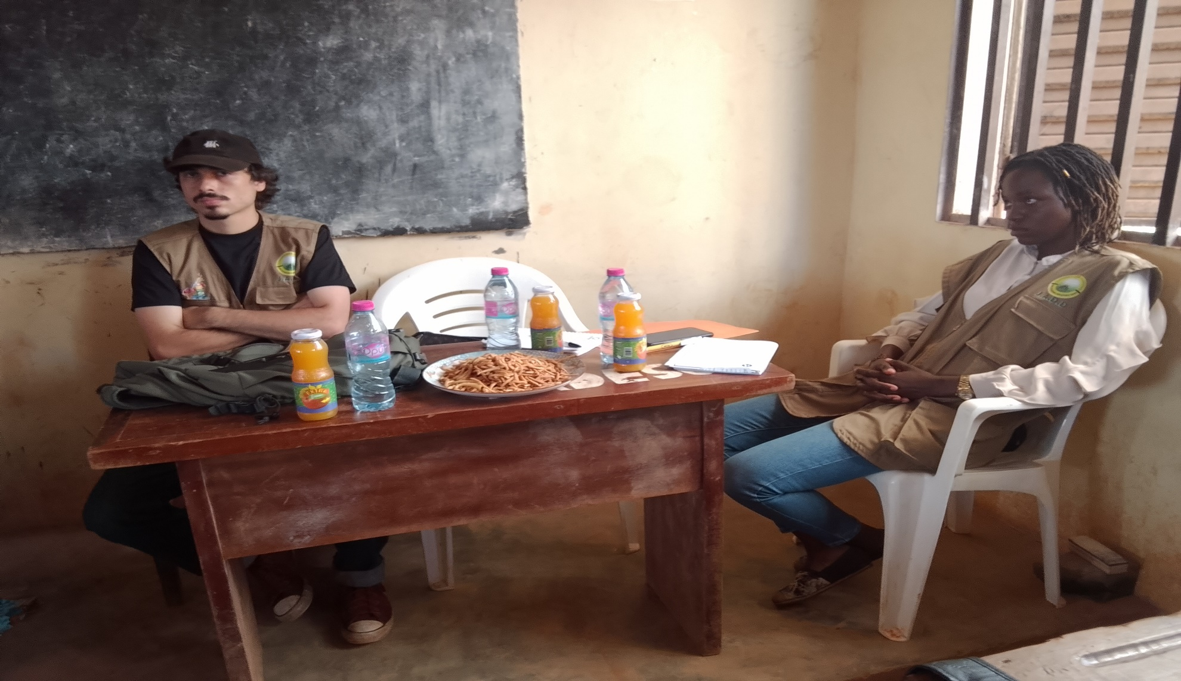
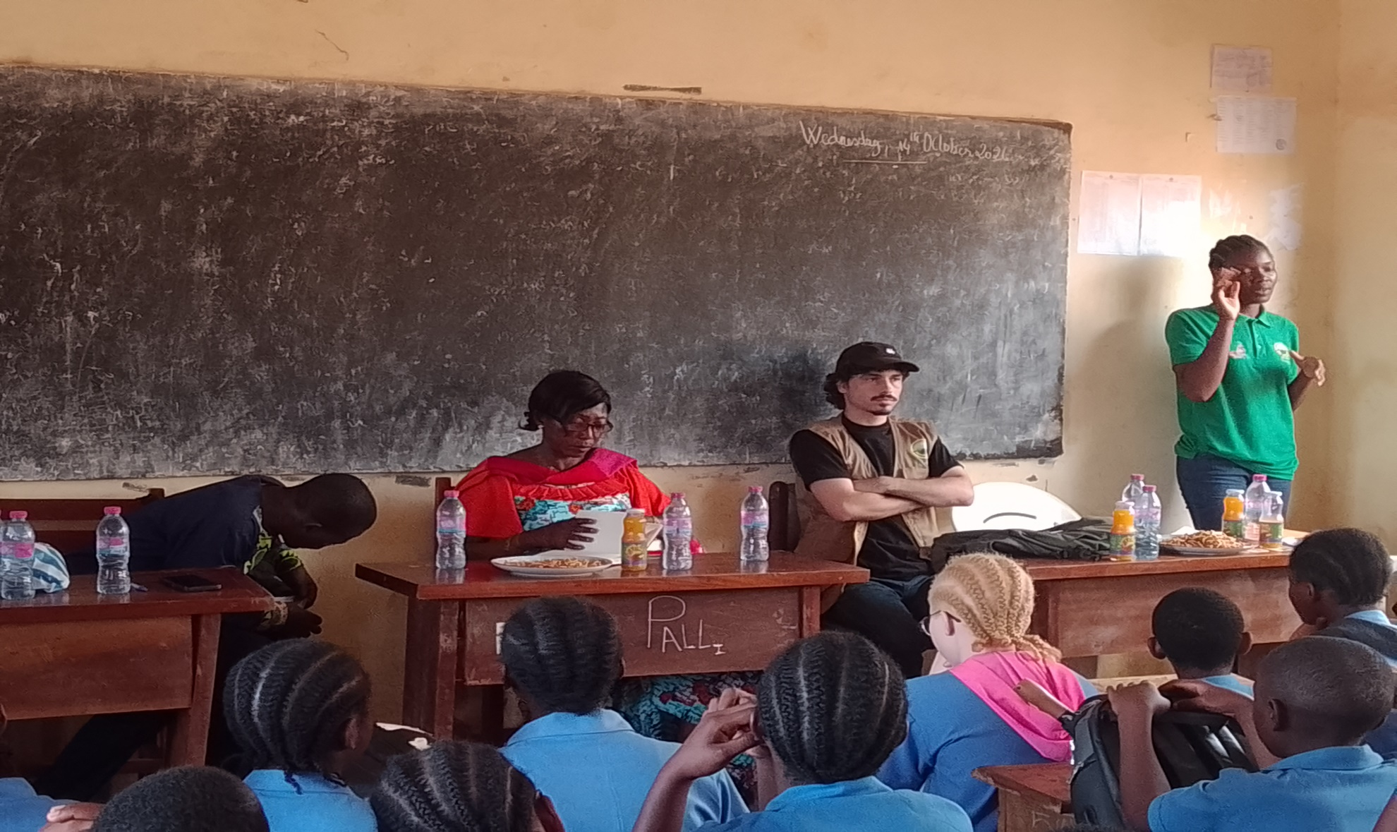
DÉPLOIEMENT DE L’ÉQUIPE JADD
La descente a eu lieu le mercredi 14/10/26 de 13H-15h30.
L’équipe de JADD était composée de :
Madame MBA Frideline, Responsable Adjointe Animation et Sensibilisation;
Madame DJOMO Elza, Volontaire Nationale;
M Raphael DANCAR, Volontaire International.
Les représentants du lycée de bilingue de Nkolnda étaient composés de :
Madame NGO’O, Responsable APPS
Monsieur TCHUIDJOU Daniel, Encadreur du club;
Madame MFOUM Lysa Lynda, Encadreur du club;
Des élèves membres du Club et d’autres élèves curieux et intéressés à y adhérer.

Slide 4
DÉROULEMENT DE LA SÉANCE
la séance a débuté par le mot de bienvenue de l’encadreur du club. L’ordre du jour ci-après a été adopté:
Point 1 : Présentations
Les encadreurs ont présenté le club ainsi que les actions menées au sein de ce dernier;
L’équipe JADD s’est présentée et a rappelé sa mission en faveur de l’Agenda 2030
Point 2 : Présentation du plan d’action
JADD a présenté le plan d’action annuel prévu dans l’établissement autour du projet Ownership by Leadership.
Point 3 : Échanges autour du plan d’action
Les échanges ont été très participatifs. Le plan d’action a été validé par les responsables du club et les élèves.
Point 4: Attentes du club et de l’ONG JADD
Attentes du club : être accompagné et formé pour mieux mener leurs actions au sein du lycée.
Attentes de JADD: collaborer avec un club structuré, engagé, disponible et discipliné qui servira de relais pour porter les valeurs du développement durable et assurera le suivi des activités au sein de l’établissement.
Point 5 : Programmation de la prochaine activité & divers
Il a été convenu que la prochaine rencontre sera programmée d’un commun accord entre les encadreurs du club et le point focal Nkolnda pour le lancement officiel des activités du projet.
Dans les divers, JADD a remercié l’administration du lycée pour son accueil.

Slide 5
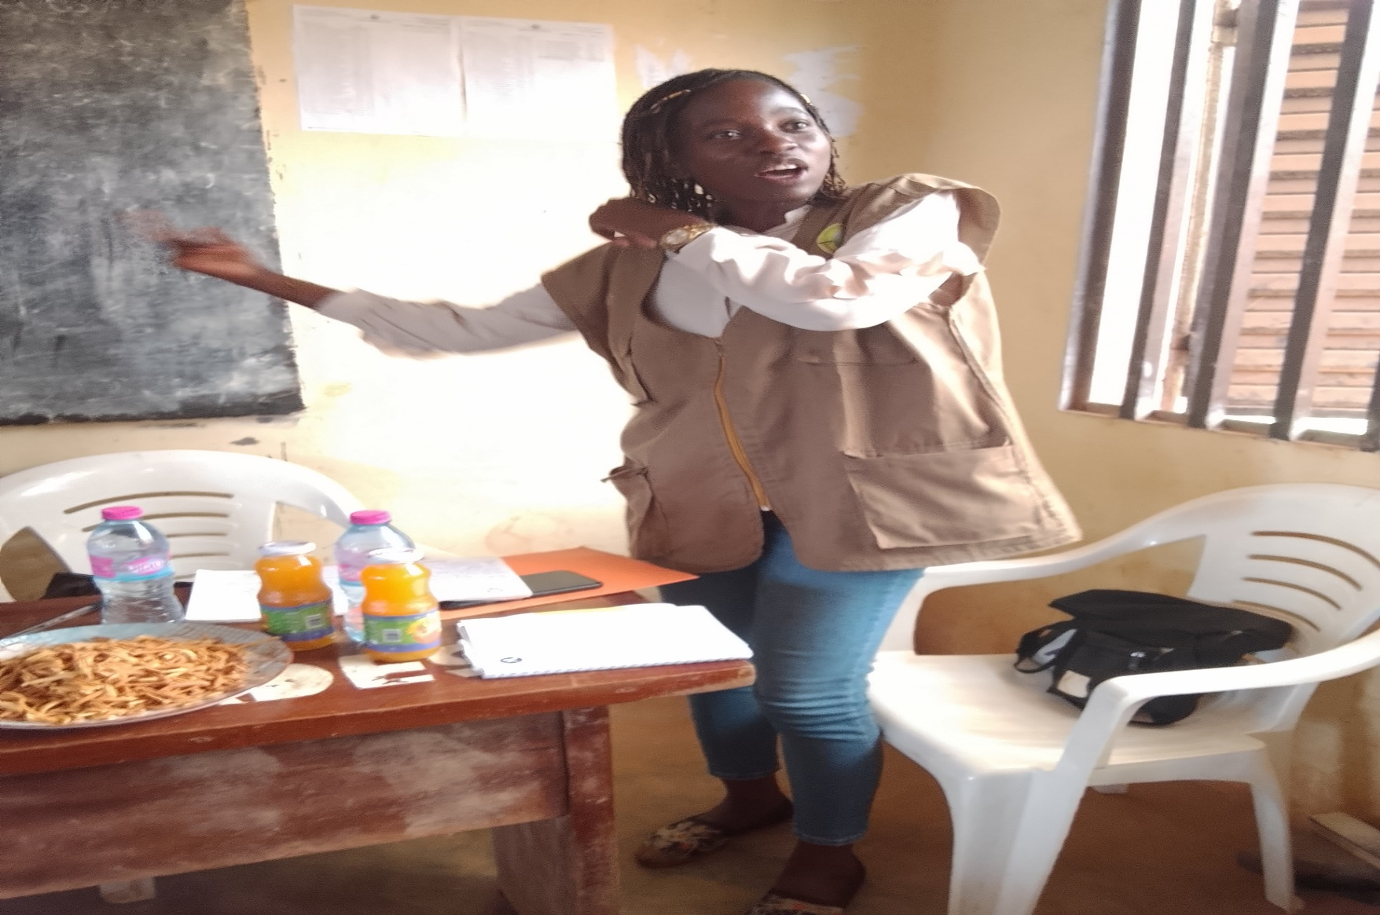
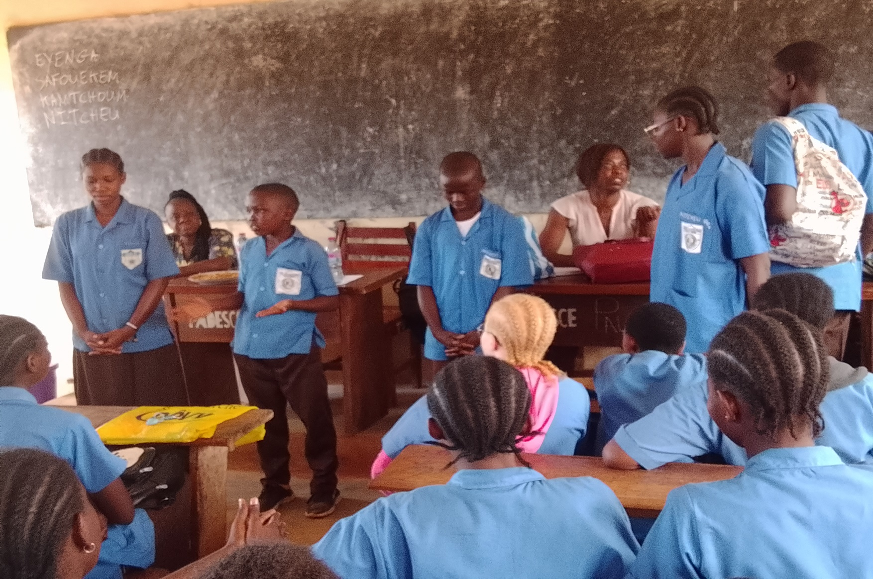
POINTS CLÉS ET OBSERVATIONS
Adhésion totale : Le plan d’action Ownership by Leadership 2026-2027 a été présenté et validé.
Élection des membres du bureau du club: Afin de mieux structurer le club, il a été procédé séance tenante à l’élection du bureau.
Point positif : Forte mobilisation, participation active des élèves (80 élèves de toutes les classes confondues)
Engagement : Les encadreurs du club ont confirmé leur soutien et à la disponibilité des élèves.

Slide 6
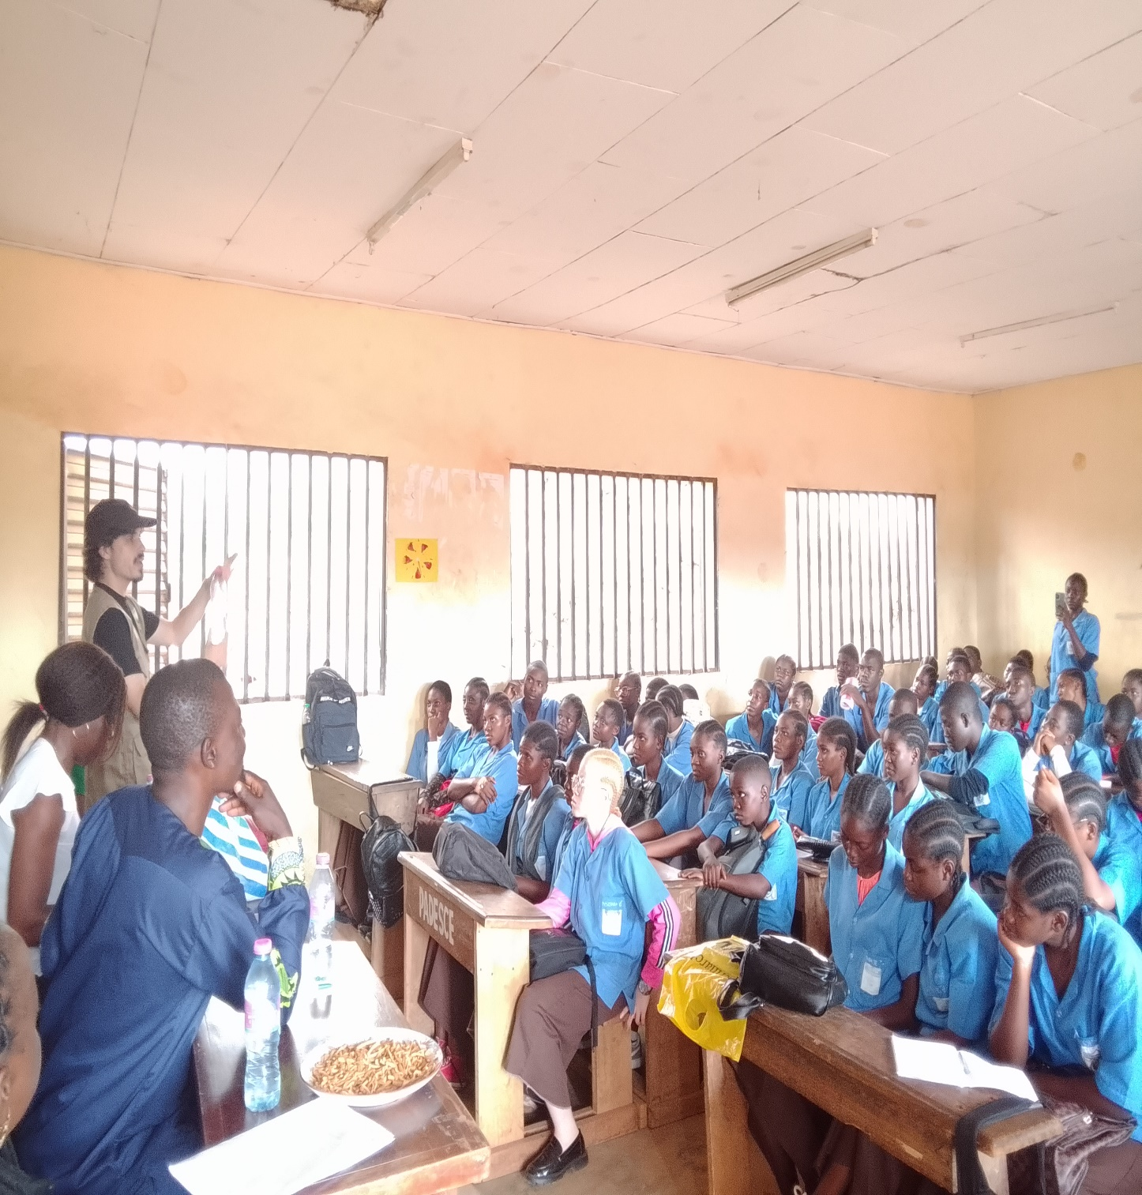
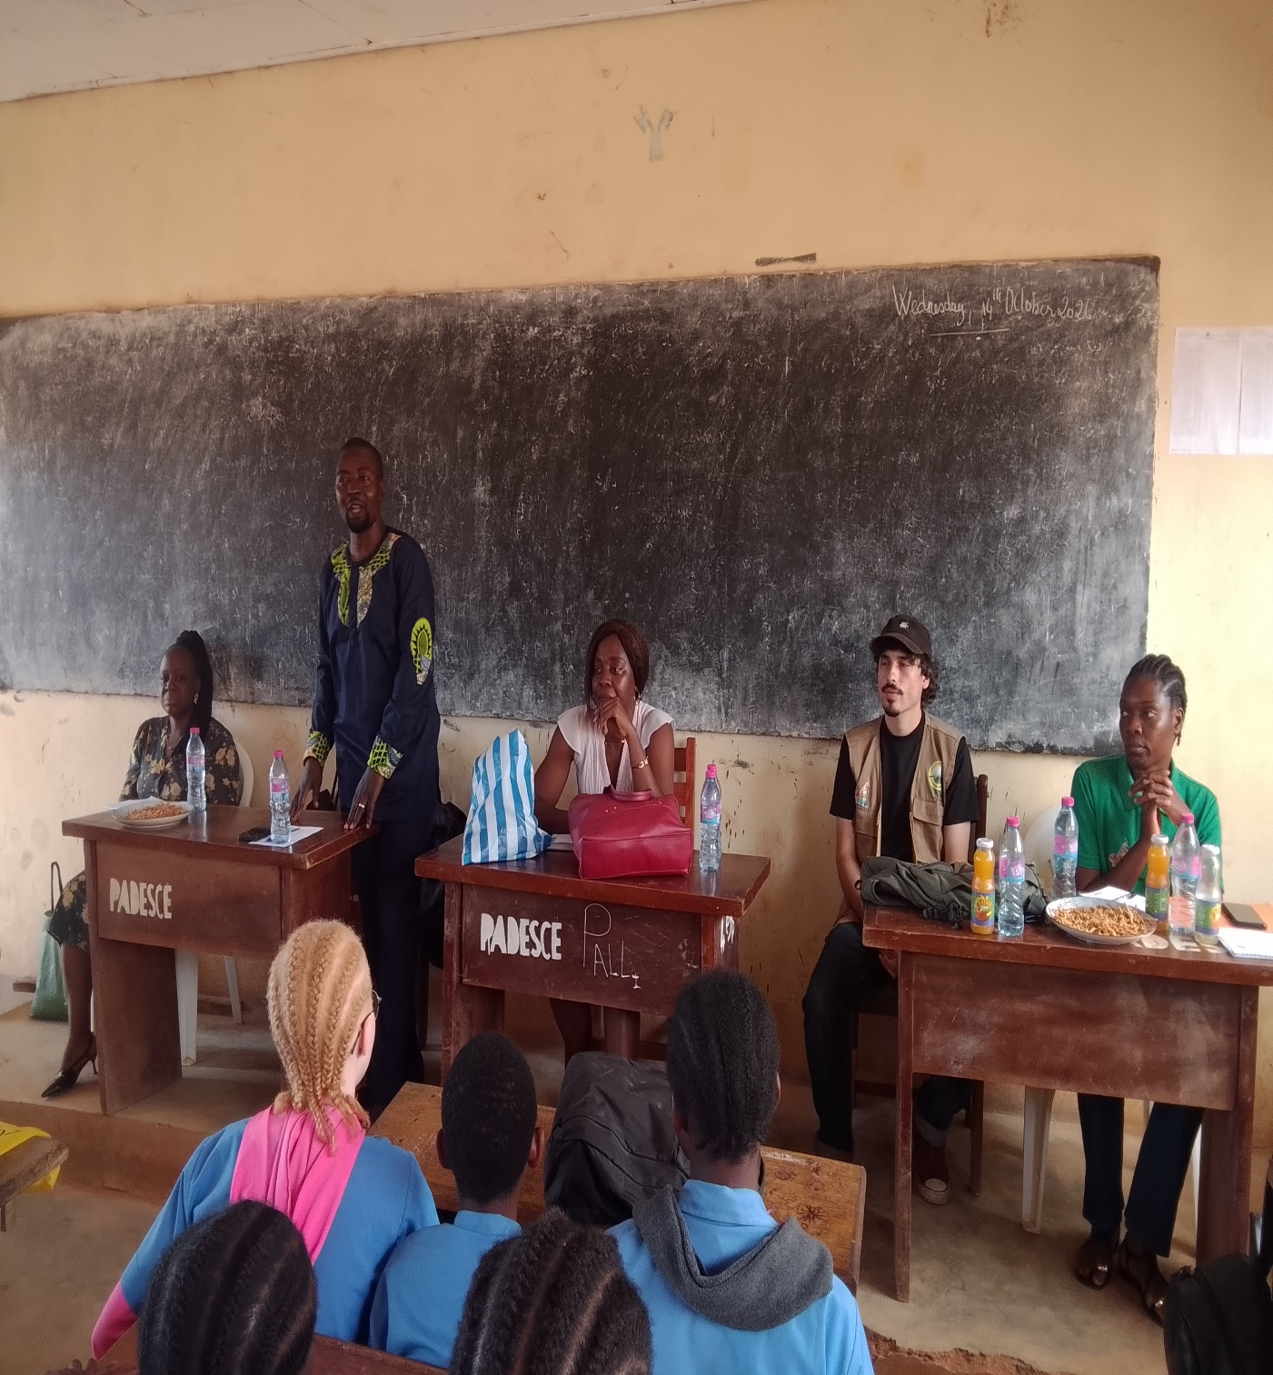
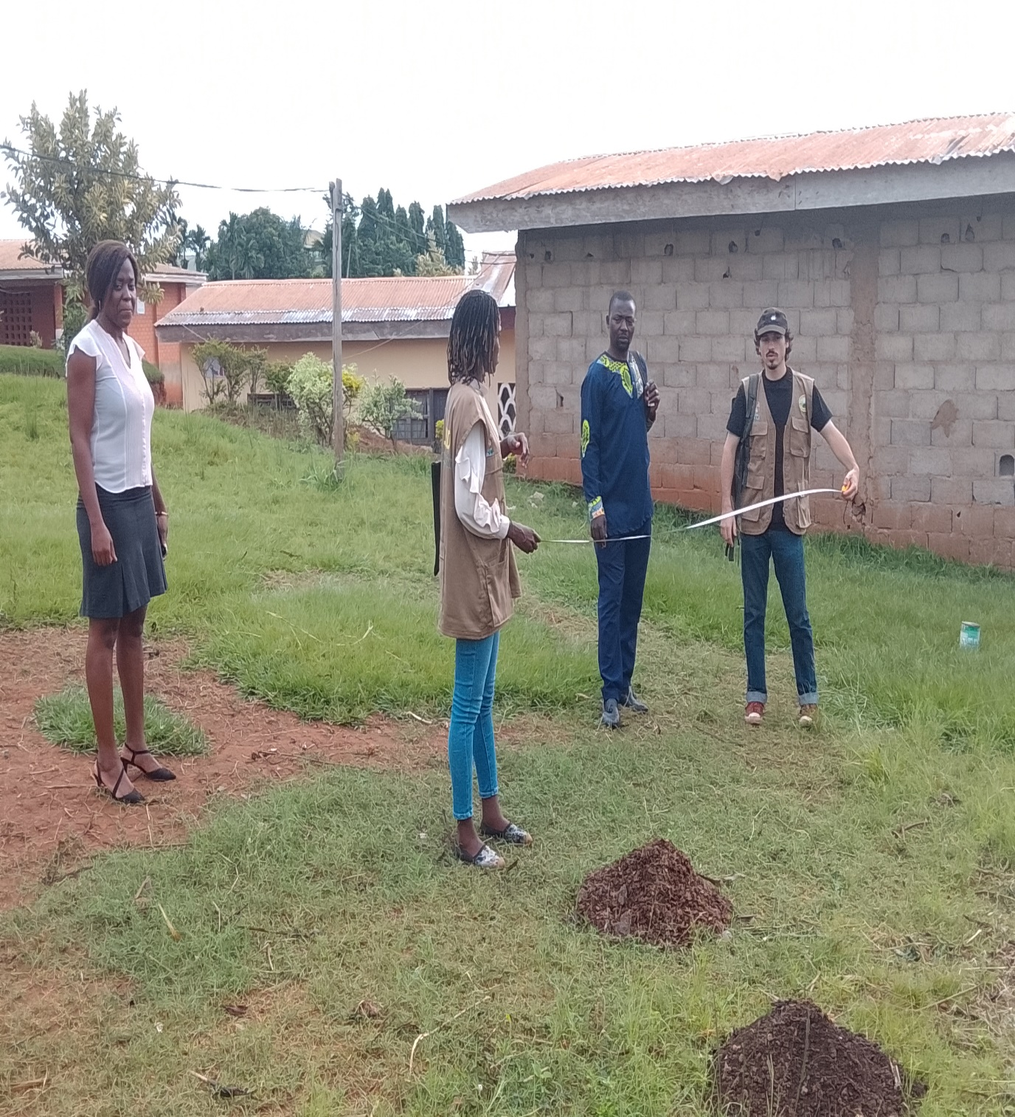
CONCLUSION
La séance du 14 Octobre 2026 a pleinement atteint ses objectifs . Elle a permis non seulement de présenter le projet Ownership by Leadership, mais aussi de poser les bases organisationnelles. Le club Environnement du Lycée Bilingue de Nkolnda- Nsimalen est désormais opérationnel et prêt pour les lancement des activités .

Slide 7
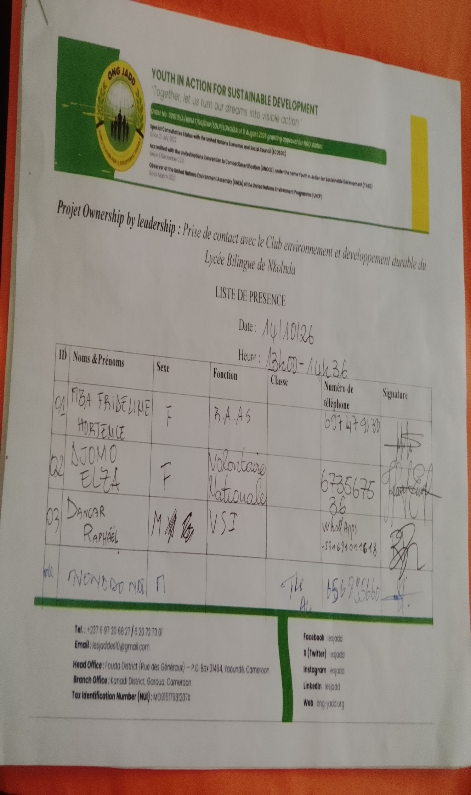
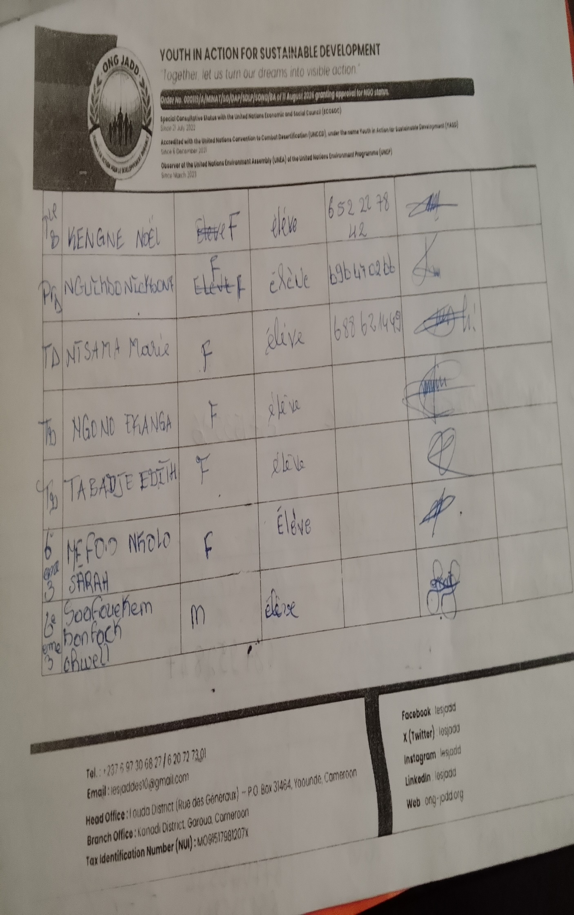
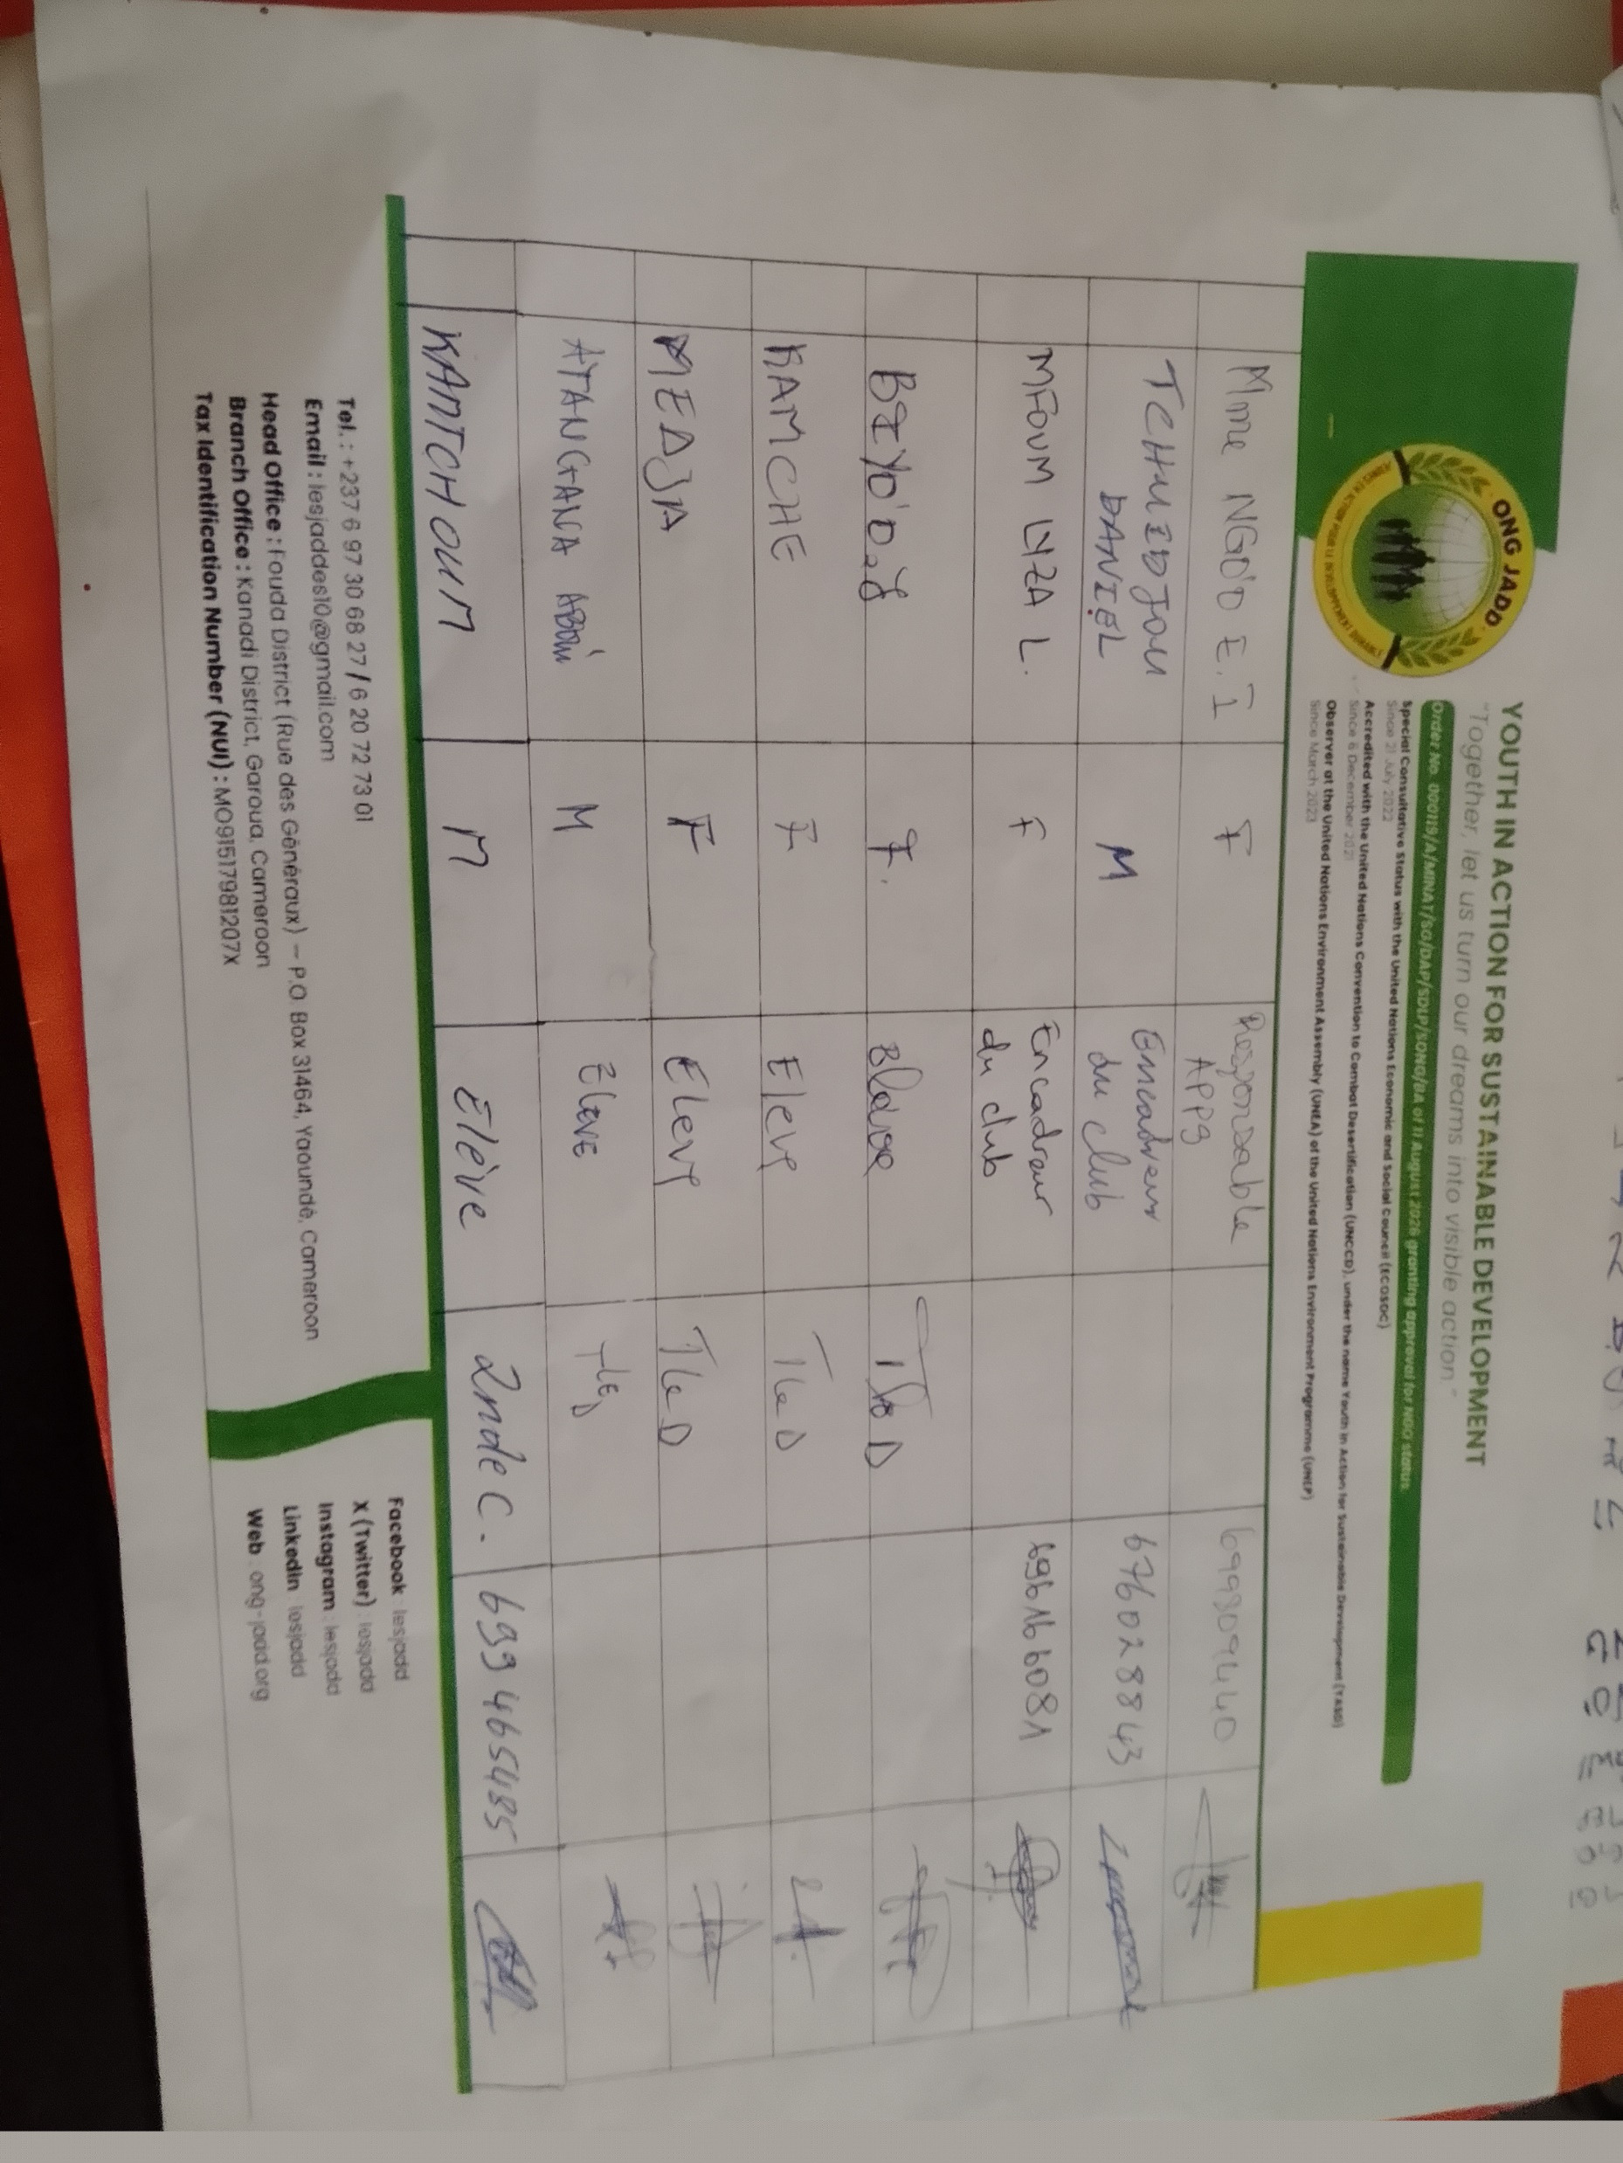

Slide 8
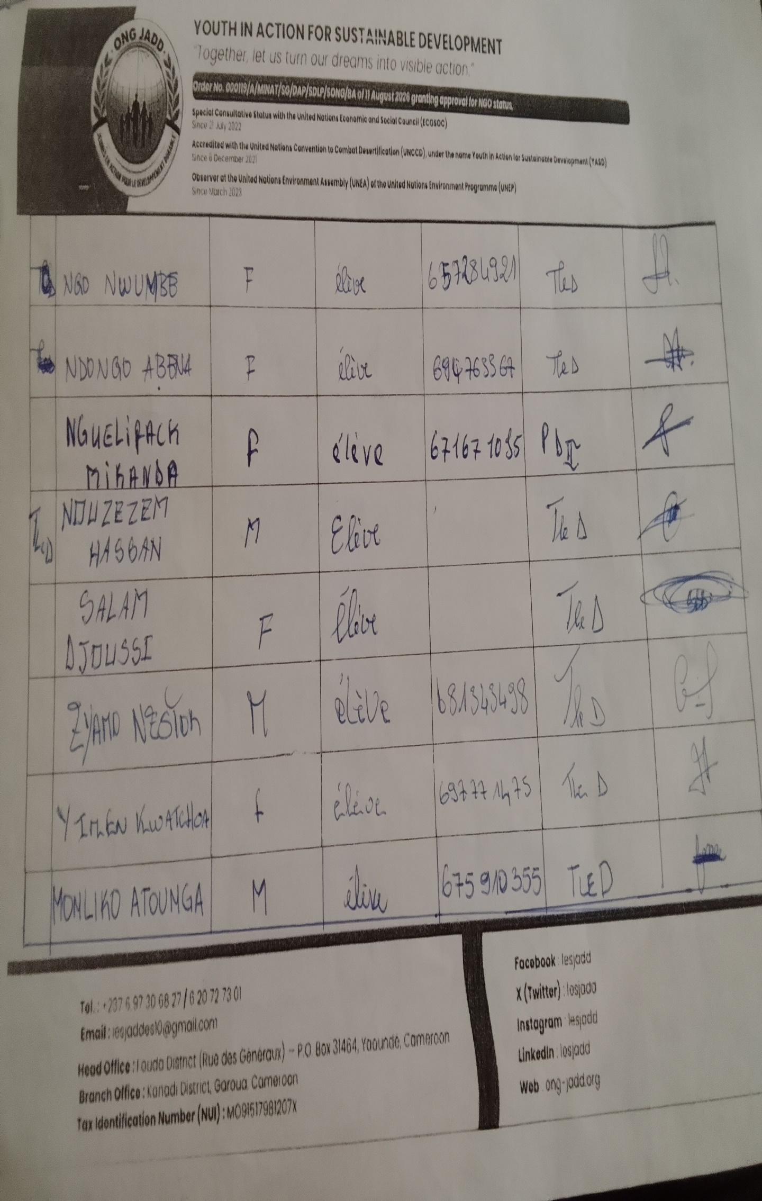
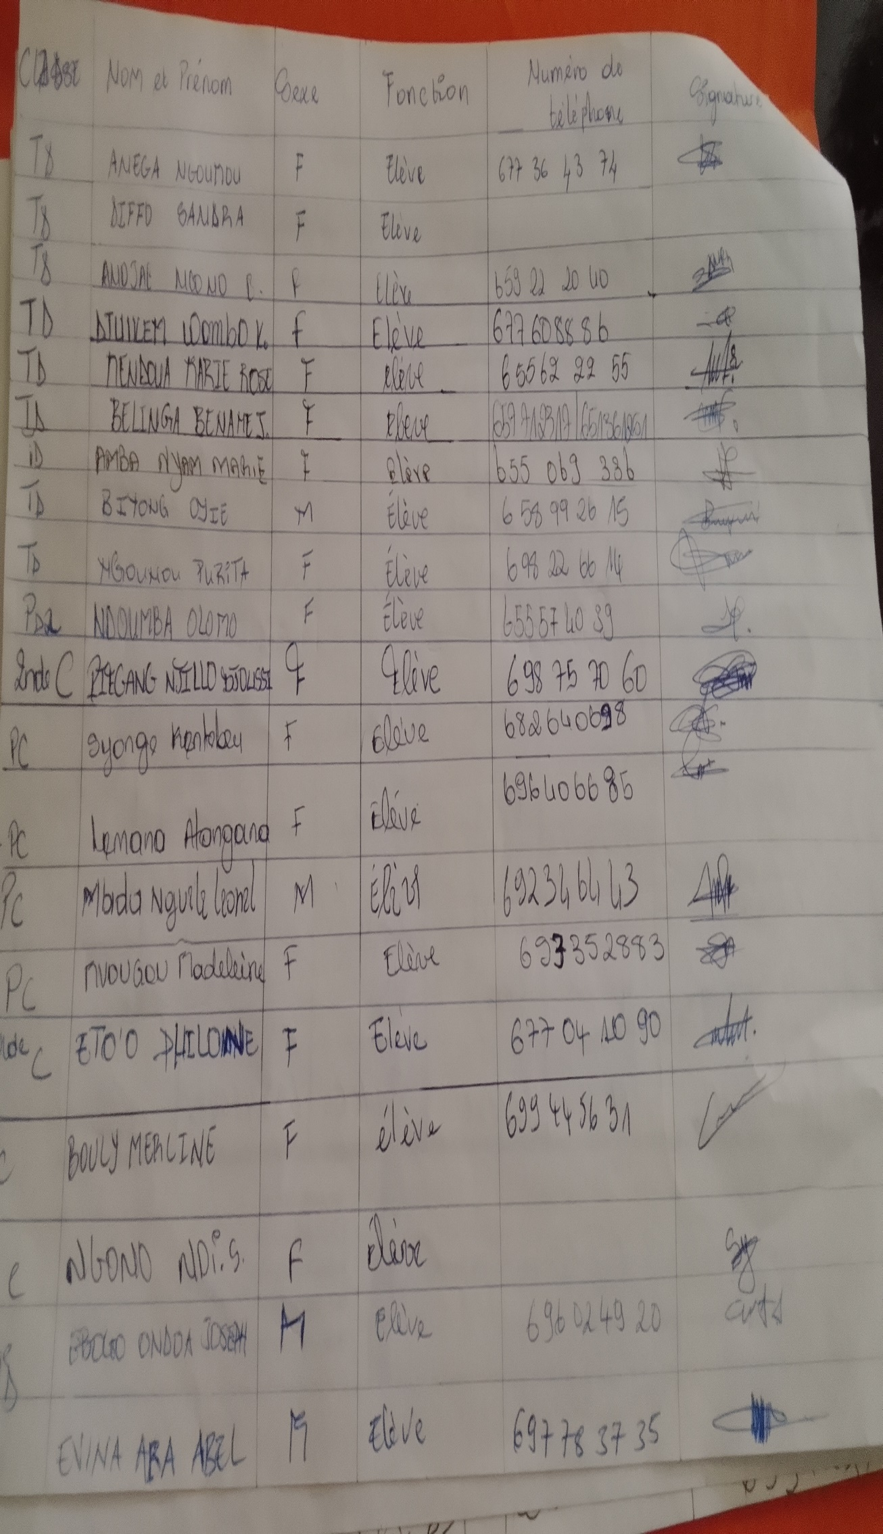
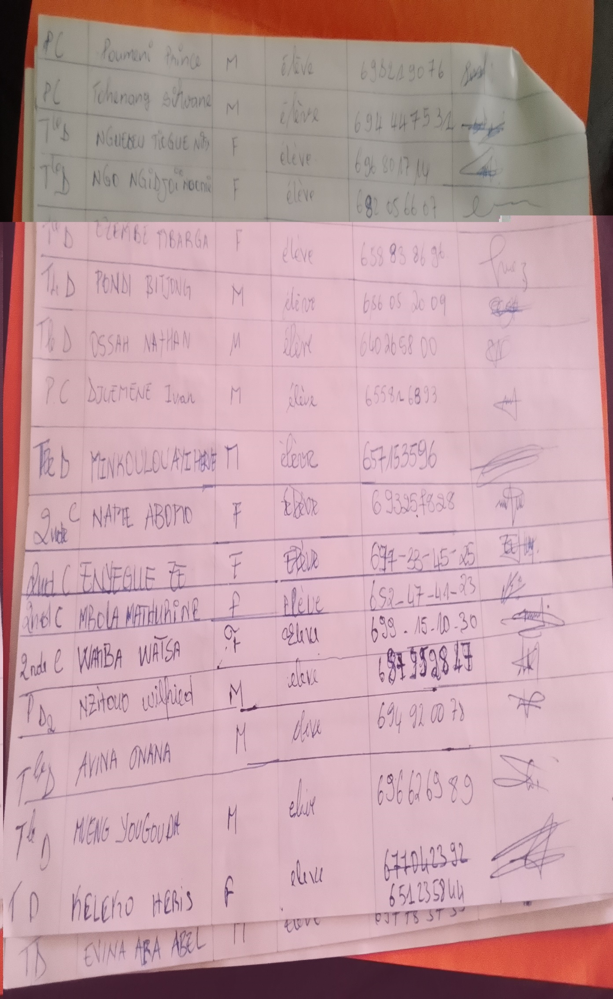

Slide 9
